Slide 1

Makine Öğrenmesi 3.Kur
Kaan BIÇAKCI
Machine Learning Engineer
Emincan YILMAZ
Maths Teacher

Slide 2
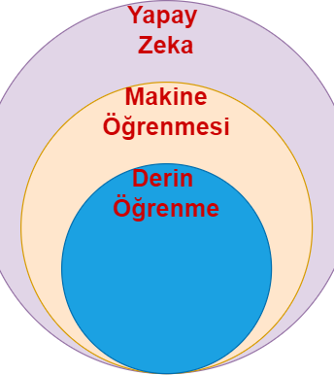
İçerikler
Machine Learning (Makine Öğrenmesi) nedir?
Hayatımızda Makine Öğrenmesi
Makineler Nasıl Öğrenir
Modelin doğruluğu & kötülüğü
Optimizasyon ve ML İlişkisi
Supervised Learning(Gözetimli Öğrenme)
Regresyon
Lineer Regresyon
Polynomial Regresyon
Ridge & Lasso Regresyon (L1 & L2)
…
Classification(Sınıflandırma)
Logistic Regresyon
KNN
SVM
Ensemble Methods

Slide 3

Makine Öğrenmesi Nedir?
‘’Öğrenme, bir sistemin deneyimden elde ettiği performansı iyileştirdiği herhangi bir süreçtir’’
-Herbert Simon
Amaç: Zamanla edinilen tecrübe ile bir görevdeki performansı geliştirmek
Photo by Andrea De Santis on Unsplash

Slide 4
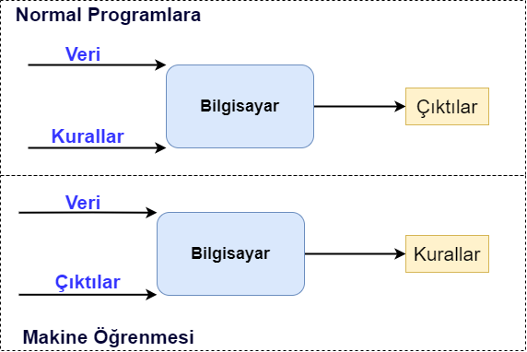
Hayatımızda Makine Öğrenmesi
Tüketici davranışını tahmin etmek
Platformu kullanmayı bırakabilecek kişiler
Dolandırıcılık tespiti
Kredi kartı ile yapılan harcama onaylanmalı mı?
Konuşma tanıma
Hey, Siri
Görüntülerde veya videolarda nesne tanıma
Kendi kendine giden arabalar
Metinlerden duygu analizi yapma
Bir film için yapılan yorumlar

Slide 5



Makineler Nasıl Öğrenir
Aklınızdan 1 ile 10 arasında bir sayı tutun (7 olsun).
5 mi?
Hayır, daha büyük.
Çıkarım x > 5.
8 mi?
Hayır, daha küçük.
Çıkarım: 5 < x < 8
7 mi?
Evet.
This Photo by Unknown Author is licensed under CC BY-NC

Slide 6
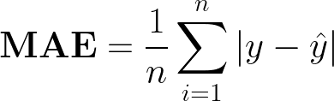
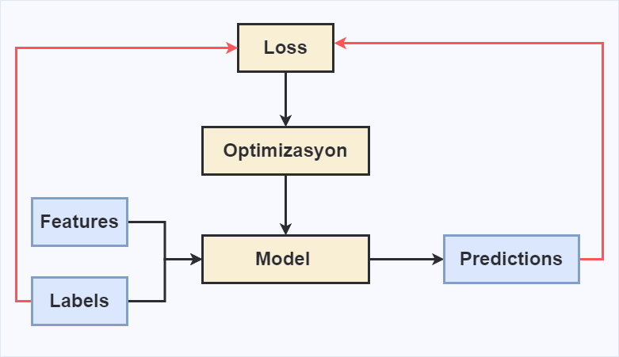
Makineler Nasıl Öğrenir - 2
Makineler, insanlar kadar kolay öğrenemezler.
Temelde iki şeye ihtiyaç vardır:
Şuanki tahminlerimiz gerçek değerlere ne kadar uzak? (Loss - Kayıp)
Bu uzaklığı nasıl azaltabilirim? (Optimizasyon aşaması)

Slide 7
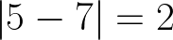
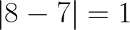
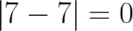
Sayı Tahminine Yeniden Bakalım
Aklınızdan 1 ile 10 arasında bir sayı tutun (7 olsun).
5 mi?
Hayır, daha büyük.
Çıkarım x > 5.
8 mi?
Hayır, daha küçük.
Çıkarım: 5 < x < 8
7 mi?
Evet.
Farklarının mutlak değeri
Minimize etmek için
Daha büyük bir sayı lazım.
Farklarının mutlak değeri
Minimize etmek için
Daha küçük bir sayı lazım.
Farklarının mutlak değeri
Minimize etmek için
Olabilecek en iyi halinde.

Slide 8
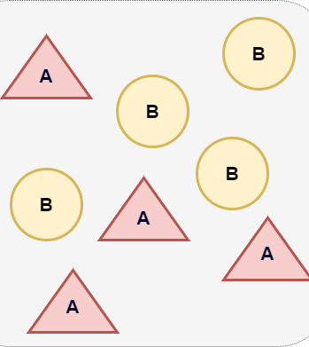
Öğrenme Çeşitleri
Supervised Learning (Gözetimli Öğrenme)
Eğitim verisi + beklenen çıktılar
Unsupervised Learning (Gözetimsiz Ö.)
Eğitim verisi (beklenen çıktılar mevcut değildir)
Semi Supervised Learning (Yarı Gözetimli Ö.)
Eğitim verisi + birkaç beklenen çıktı
Reinforcement Learning (Denetimli Öğrenme)
Belli hareketler sonucunda ödül verme

Slide 9
Supervised Learning Nedir?
İki temel türü vardır
Regression (Regresyon)
Classification (Sınıflandırma)
Regresyonda sürekli (continous) sayısal değerlerin tahmini amaçlanır.
Sınıflandırmada ise discrete (0-1-2 vb) değerlerin tahmini hedeflenir.

Slide 10

Regresyon
Beklenen çıktılar belirli bir aralıkta olmayıp sürekli bir değere sahiptir. Bunlara «continous» değerler denir.
Örnek olarak ise, ev fiyatlarını, araba fiyatlarını, hava durumunu, yaşı vb. tahmin etmek verilebilir.

Slide 11
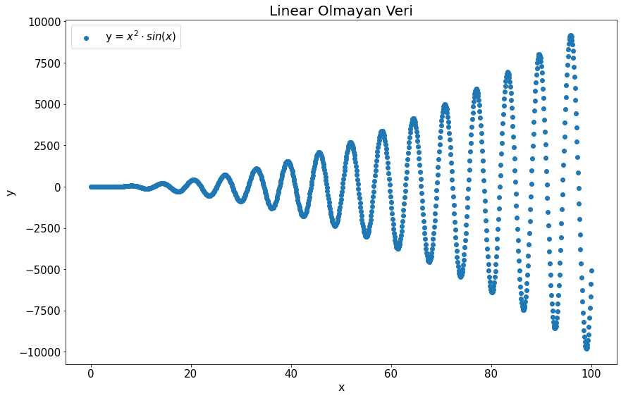
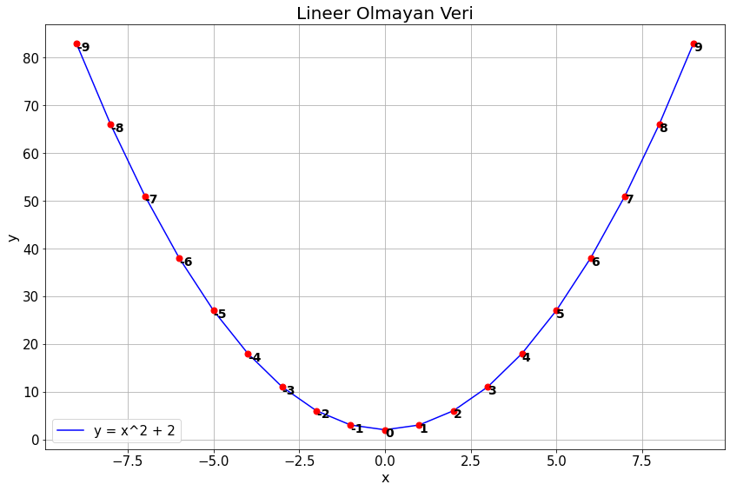
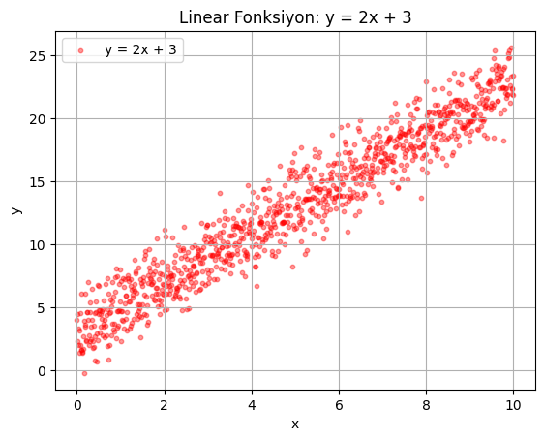
Regresyon

Slide 12
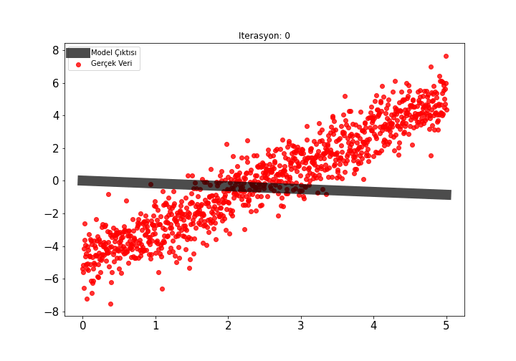
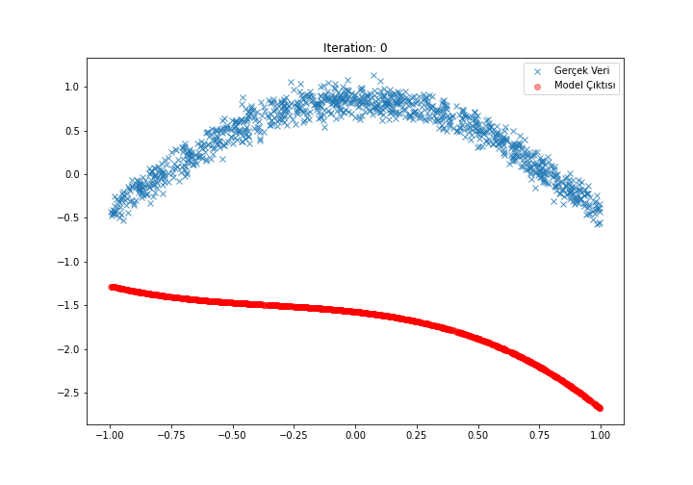

Slide 13
Classification(Sınıflandırma)
Regresyonun aksine, beklenen çıktılar belirli bir aralıkta olup tam sayıdır.
Resimlerdeki nesneleri sınıflarına ayırmak veya metinden duygu analizi yapmak örnek verilebilir.
Tavşan / Kaplumbağa (Binary Classification)
Pozitif Yorum / Negatif Yorum (Binary Classification)
Mutlu / Üzgün / Şaşkın (Multiclass Classification)

Slide 14
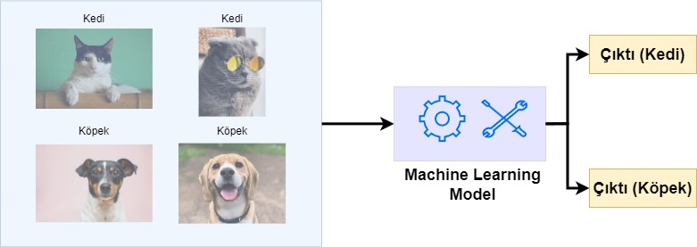
Supervised Learning - Classification

Slide 15

Unsupervised Learning Nedir?
Etiketlenmemiş verilerle çalışılır, verideki gizli yapıları bulmak amaçlanabilir.
Kümeleme, boyut azaltma ve yoğunluk tahmini gibi işlemlerde kullanılır.
Örnekler: Müşteri segmentasyonu, veri görselleştirme.

Slide 16
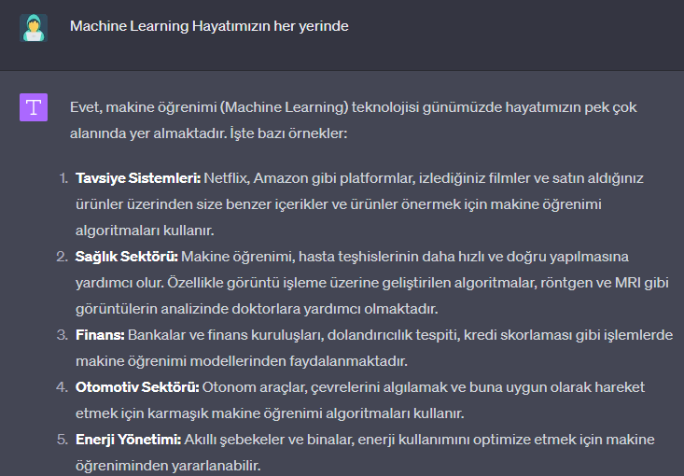
Machine Learning Hayatımızın Her Yerinde
OpenAI, GPT4

Slide 17
Dikkatiniz için teşekkürler
Sorular?

